Slide 1
People’s records Loja de Discos
Projeto de Base de Dados

Slide 2
Membros projeto
Grupo 12
Turma P1
Marco Macedo nº 59962
Rui Espinha Ribeiro nº 68794

Slide 3
Problema
Criar um sistema que permita gerir os discos, os clientes, os funcionários, as vendas e as encomendas de uma loja de discos. Este sistema é utilizado por Funcionários e o Administrador.

Slide 4
Requisitos gerais
Registar dados de discos, artistas, editoras, promoções;
Registar vendas, encomendas (feitas pelo cliente ou por uma loja à editora) e respetivos métodos de pagamento;
Registar dados de funcionários e atribuir comissões de venda;
Registar dados de clientes (incluindo o tipo de cliente Premium);
Editar todos os anteriores;

Slide 5
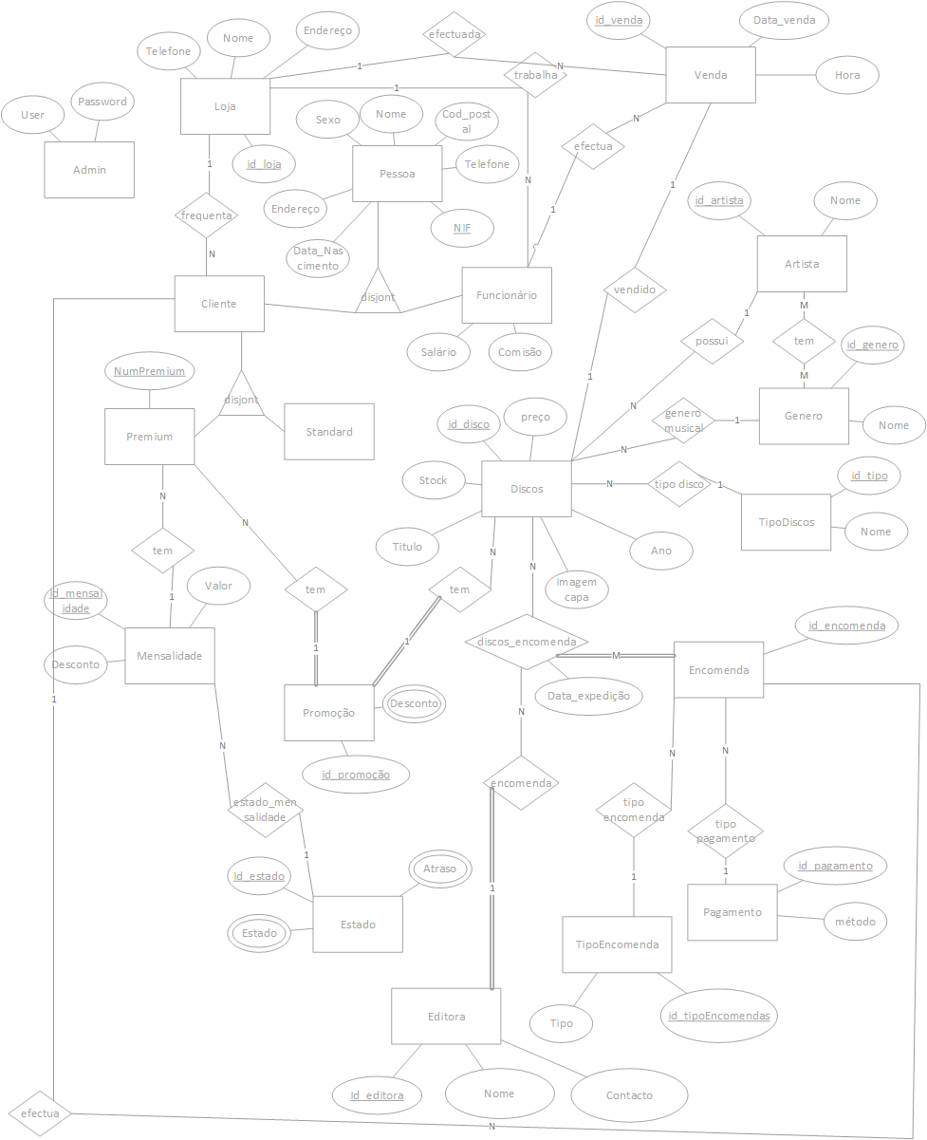
Diagrama Entidade-Relação

Slide 6
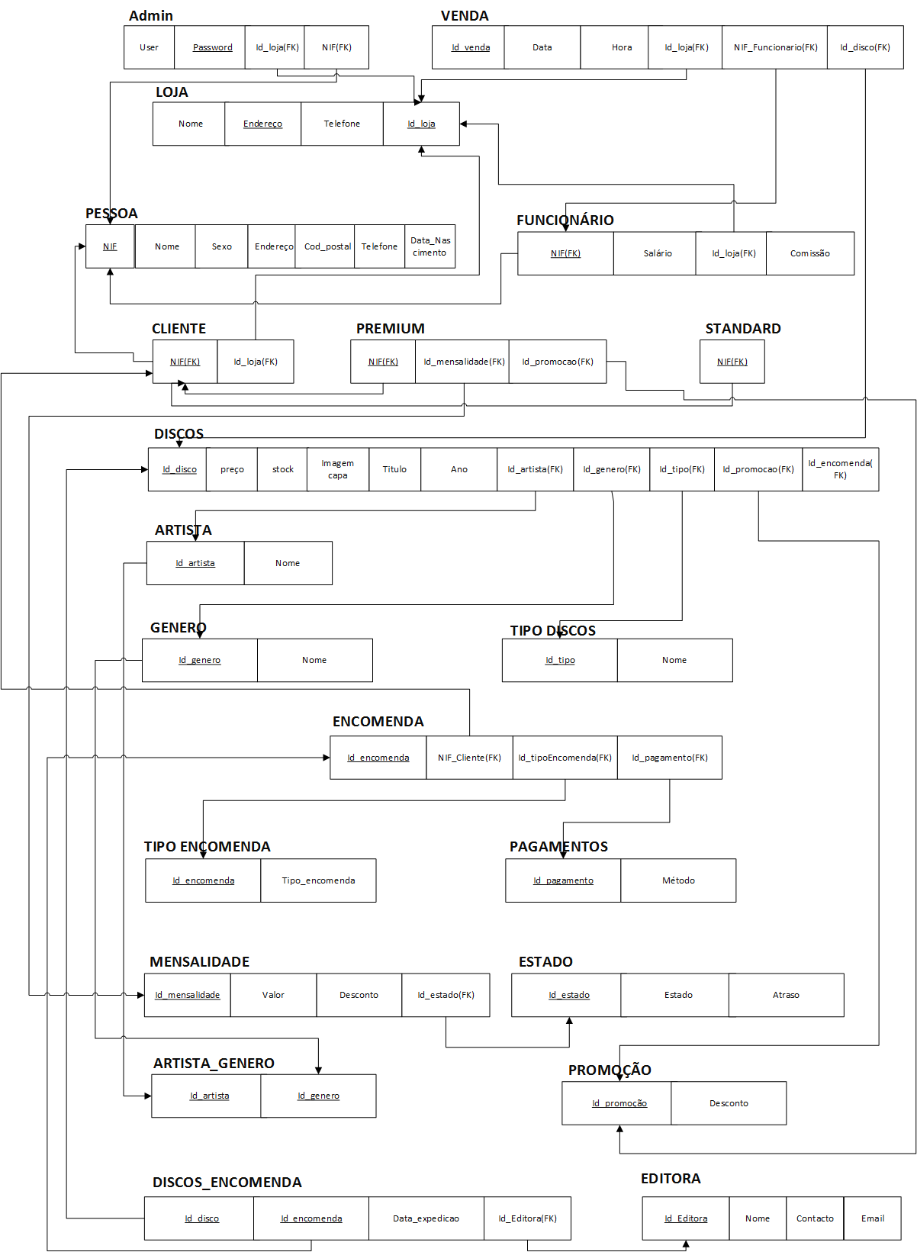
Esquema Relacional

Slide 7
Ferramentas utilizadas
Sql Server 2012 ( SQL – DDL; SQL – DML; Stored Procedures; UDF..)
Visual Studio 2012 (C#)

Slide 8
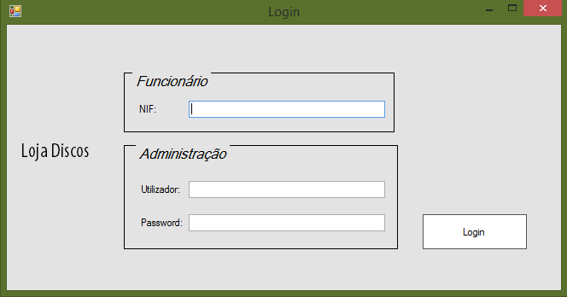
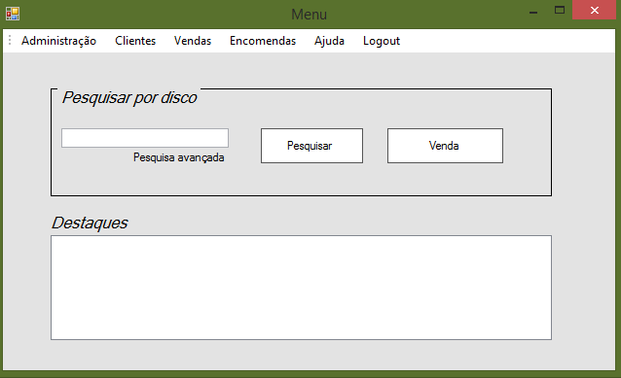
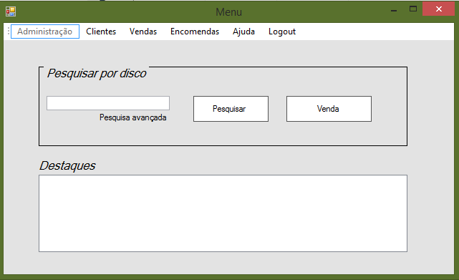
Interface

Slide 9
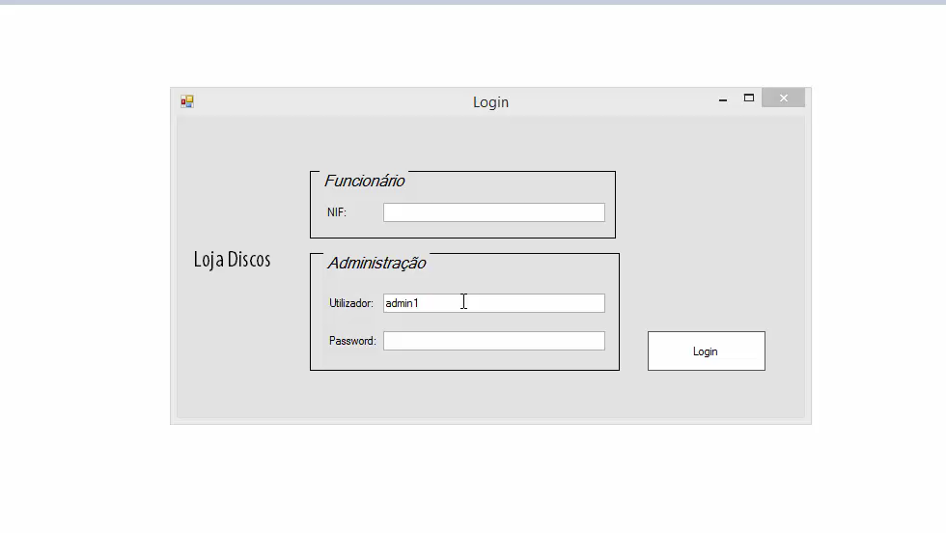
Live demo

Slide 10
Aspetos a melhorar
Para a entrega final pretendemos melhorar:
- Criar opções para alterar dados;
- Melhorar validações;
- Finalizar a secção para Destaques(promoções);
- Questões de segurança.

